Slide 1
Battery Capacity Anomaly Detection and Data Fusion
2020.08.05
Youngjo Cha
Mobile & Network Intelligence Laboratory
Notes:
EKF, PF 내용 추가하기

Slide 2
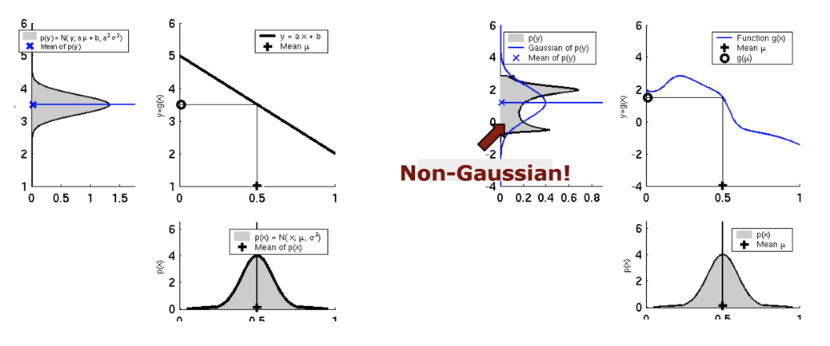
Extended Kalman Filter
nonlinearity
Notes:
칼만필터는 state prediction과 measurement update를 반복적으로 수행하며 현재 위치를 계산한다.
상태예측 단계는 이전 로봇의 파라미터(위치 속도 등)와 로봇 모션 입력을 이용해 현재 파라미터 값을 예측하는 단계
측정 업데이트 단계는 상태 예측단계에서 예측된 현재 로봇의 파라미터 값과 현재 로봇의 위치에서 얻어진 센서 정보를 이용해 현재 로봇 파라미터 값을 업데이트 하는 단계
현재 상태의 확률 분포를 예측하는 것.
KF와 마찬가지로 노이즈는 가우시안 분포로 가정
차이점은 모션모델, observation 모델을 비선형 함수로 확장한 것.
왼쪽 그림은 선형시스템에서의 입력과 출력 – 가우시안 분포가 됨.
비선형 시스템의 경우 입력은 가우시안 분포이지만 비선형성에 의해 출력은 가우시안이 아님.- 비선형 함수를 선형화해줘야함.

Slide 3
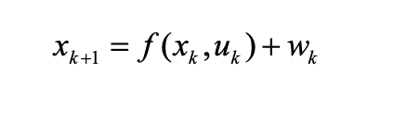

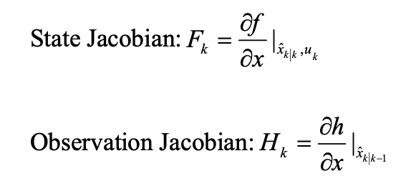
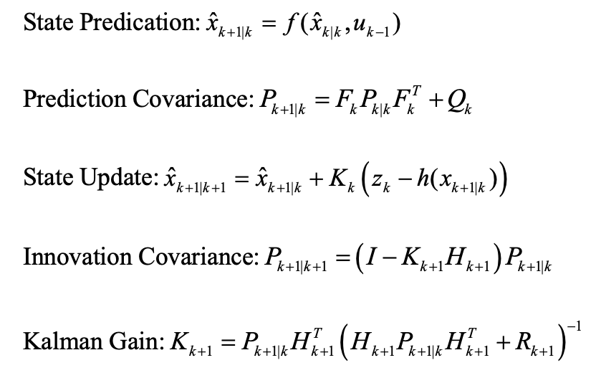
Extended Kalman Filter
The nonlinear process model
The observation model
Notes:
EKF에서 비선형 함수를 선형화하기 위해서 1차 타일러 근사법을 사용하고,
비선형 함수들을 state로 편미분하여 matrix를 생성하는데 이 matrix를 jacobian이라고 부름.
분포를 예측하면 이런 식을 나타낼 수 있고,
여기서 Kalman gain이란 state prediction단계에서 예측된 파라미터 값과 현재 로봇의 상태에서 측정한 파라미터 값 사이를 가중치를 이용해 측정값을 업데이트 하게 되는데
여기서 가중치가 칼만 게인으로 정의된다.

Slide 4




Particle Filter
The state x and observation z for cycle 1 to k.
A set of N particles.
Notes:
로봇이 있을 수 있는 위치에 입자를 뿌린다.
각 입자는 로봇이 있을 수 있는 위치이다. 그래서 로봇이 모션을 취하면 이 입자들도 모션을 취하게 된다. 실제 로봇의 위치와 가까울 수록 weight이 크게 된다.
미미한 weight을 가진 입자들은 둘 필요가 없고 솎아내기 작업을 해야하는데, 이를 resampling이라고 함.

Slide 5
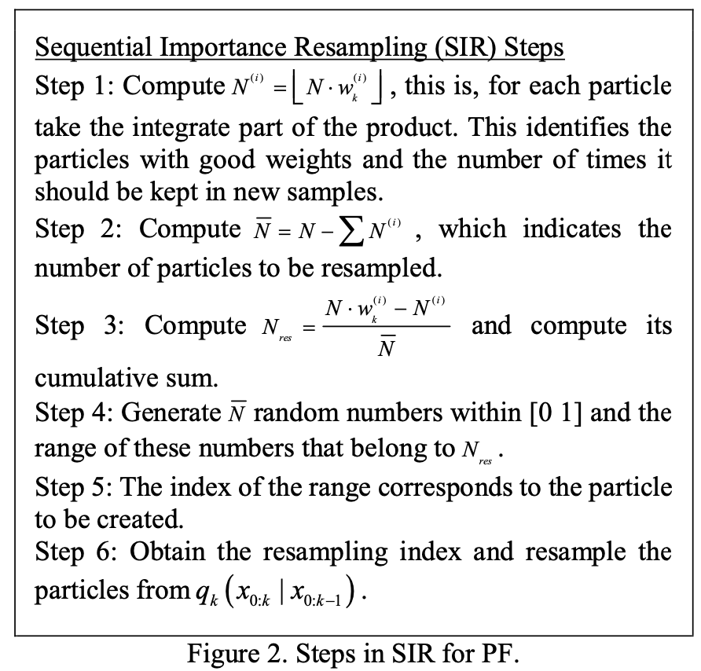
Particle Filter
Notes:
각 particle과 그에 해당하는 weight들을 가지고 있는데, 이 값들을 normalizing해준다.
그다음 weight에 따라 원래 있던 N개의 Particle집합에서 다시 N개를 뽑아 새로운 Particle 집합을 만들어준다.

Slide 6
3. Implementation
the capacity degradation of a Li-ion battery.
the SOH of a Li-ion battery with rated capacity of 1.1Ah is used.
The charge-discharge cycle of the battery is conducted with the Arbin BT2000 system under room temperature at a discharge current of 1.1A.
The charging and discharging of the battery are halted at the given cutoff voltage.
The capacity degradation curve versus charge-discharge cycle is obtained by Coulomb counting.

Slide 7
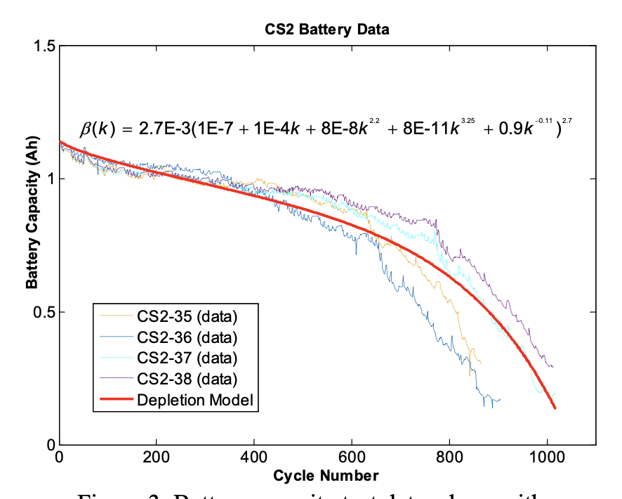
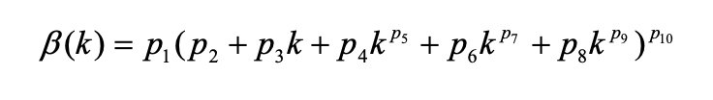
3.1. Model Development
As battery charge-discharge cycle count increases, the battery capacity slowly degrades from baseline in an exponential form.

Slide 8
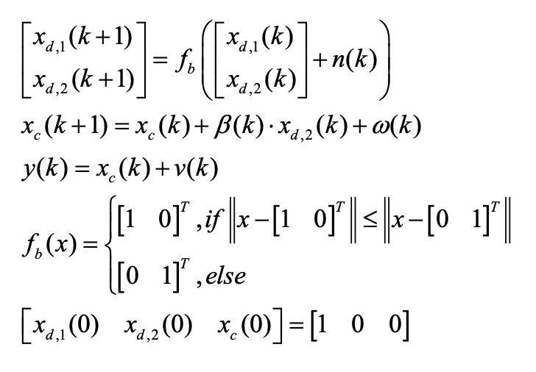
3.2. EKF Implementation
Notes:
fb – nonlinear mapping.
xd1, xd2– normal and faulty condition (Boolean states)
y(k) – battery capacity
w(k), v(k) – noise signals
n(k) – iid uniform white noise

Slide 9
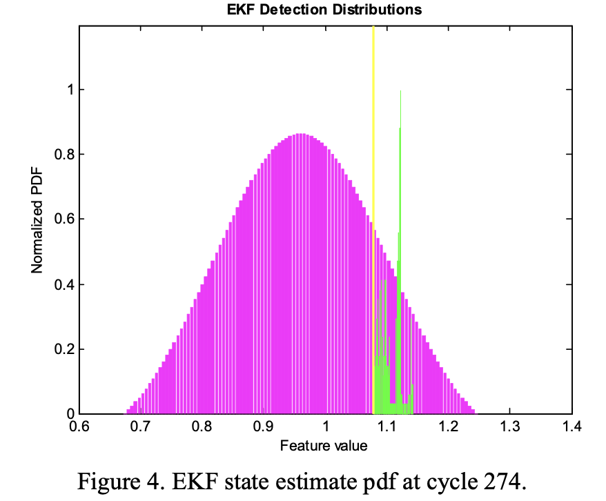
3.2. EKF Implementation
the pdf for the EKF algorithm at cycle 274.
Notes:
fig4 – EKF 알고리즘의 pdf 사이클 274dptj
green – the baseline(기준) pdf
yellow – the AD threshold, 그리고 the baseline pdf의 95%를 나타냄.
측정 pdf의 95%rk AD threshold를 건너면, 알고리즘은 fault라고 detection한다.

Slide 10
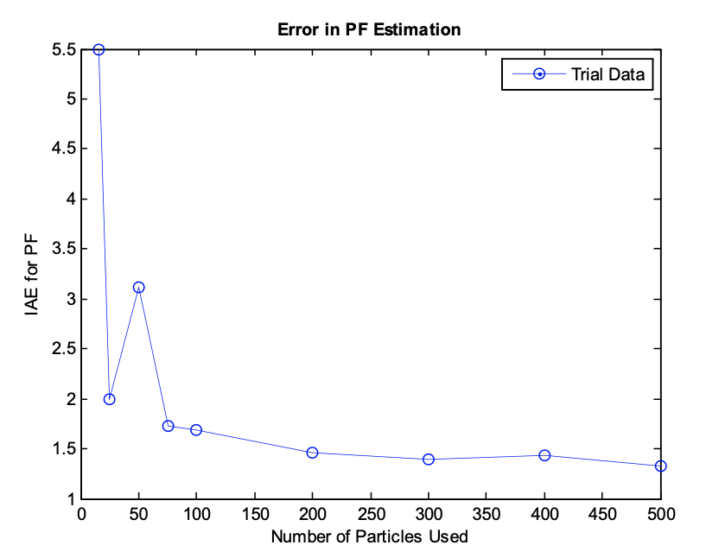
3.3. PF Implementation
100 particles – provide sufficient performance and reduce the computational complexity
Notes:
PF에서 사용되는 particle의 개수가 많을수록 더 좋은 estimation
그러나 computational complexity도 고려해야 하기 때문에
적당한 수의 particle을 구해보자면 100이 됨.

Slide 11
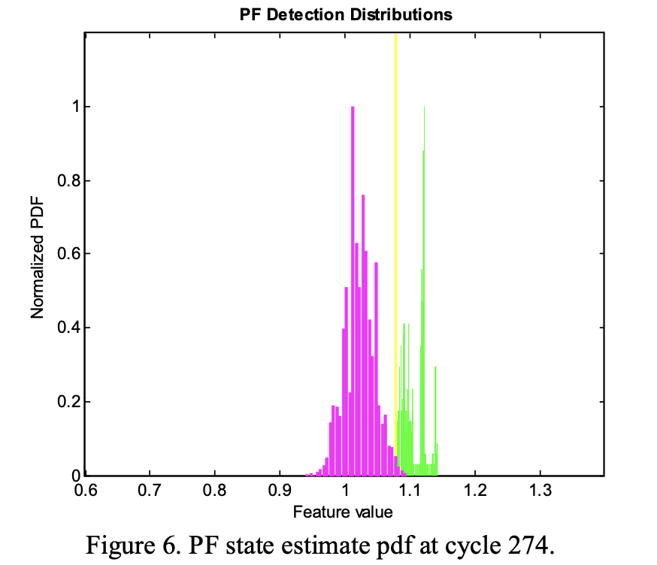
3.3. PF Implementation
the state estimate pdf for the PF algorithm.
Notes:
fig 6- state estimate pdf for the PF 알고리즘
신뢰(confidence) 바운드가 더 타이트 하다 EFK보다.그러나 알고리즘이 더 산발적인 (sporadic)한 상태 예측을 보여준다.(고르지 못하다.)
신뢰 한계 강화로 인한 평균 이동에 더 민감하다 ?

Slide 12
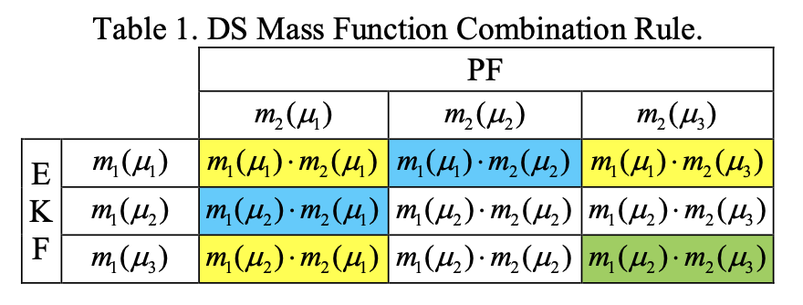
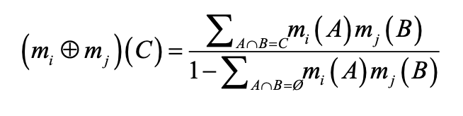
3.4. DS Fusion Implementation
a fault is present. (μ1)
a fault is not present.(μ2)
either present or not present (μ3) - uncertainty
yellow – fault is present
blue – dividing by the conflicting hypotheses chosen to be normalizing factor
green – is possible and dividing by the normalizing factor.
Notes:
yellow – fault is present
bule – normalizing factor, 정규화 요소로 선택됨
green – hypothesis is possible and dividing by the normalizing factor.

Slide 13
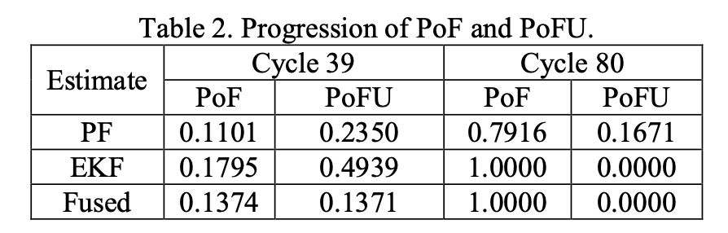
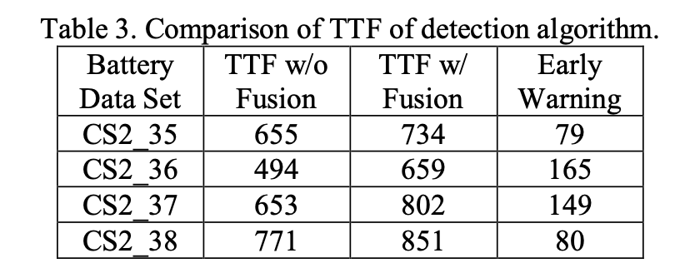
3.4. DS Fusion Implementation
Notes:
table 2 – 비교
probability of fault(PoF) and uncertainty(PoFU)
높은 신뢰도를 나타낸다. (table3)
TTF (the time to failure)

Slide 14
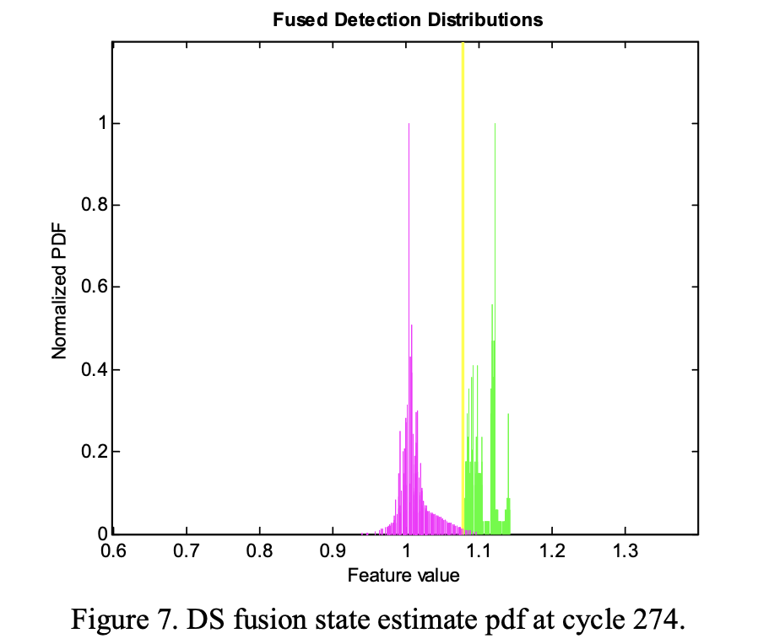
3.4. DS Fusion Implementation
the fusion algorithm on the final state estimation pdf.
Notes:
DS퓨전이 PF나 EKF보다 신뢰 범위가 더 타이트하다는 것을 알 수 있다.

Slide 15
4. Conclusion
EKF – to accommodate for nonlinear battery dynamics
PF – for state-space inference.
By fusing the state estimations from each of these techniques, the AD algorithm was able to detect degradation more quickly and with a higher degree of confidence.
Notes:
inference - 추론
한계가 있다면 train이랑 test를 같은 데이터로 해서 각각 다른 데이터셋으로 진행해볼 필요가 있다는 점.

